Slide 1
面向边缘智能的 SwinIR 端侧超分系统
语义路由、时序复用与能效协同优化（节点逐页详版）
第九届全国大学生集成电路创新创业大赛（算能杯）
报告类型：详细设计报告配套演示文稿（提交版）
队伍编号：CICC1008267
队伍名称：啊对的对的对吗不对不队
作品名称：基于 AirBox（BM1684X）的 SwinIR 端侧超分辨率系统

Slide 2
重要内容预览（封面后第1页）
主要工作：完成 SwinIR 在 AirBox 端侧从“可运行”到“可持续运行”的系统化建设
创新点：双路由、时序复用、端云协同、DVFS、盲超分防御、蒸馏扩展路径
关键结果：质量稳定、视频吞吐提升、带宽显著节省、动态节电 42.71%
结论：形成可复现证据链与可扩展架构，具备竞赛提交与后续工程化基础

Slide 3
目录
1. 项目背景与系统框架
2. 模型选型与部署链路
3. Node0–Node15 逐节点分析（每节点单页）
4. 总体结果、风险控制与提交价值

Slide 4
项目背景与任务定义
云端超分在实时性、隐私合规、带宽成本方面存在明显短板
边缘部署受算力、显存、功耗约束，不能直接照搬高复杂模型方案
项目目标：在 AirBox 上实现画质、时延、带宽、能耗的协同优化
交付要求：可复现、可验证、可扩展，而非单次跑分演示

Slide 5
作品介绍与应用场景（评审要求对齐）
覆盖智能教育、医疗健康、智能机器人、自动驾驶/车路协同
智能教育：低清课件/板书增强，提升投屏与录播可读性；对应语义优先与动态 TTA 策略。
医疗健康：远程会诊与历史影像辅助查看，强调结构保真与伪影抑制；对应分块融合与盲超分防御。
智能机器人：移动视觉前端增强，兼顾实时性与续航；对应时序复用与 DVFS 调度。
自动驾驶/车路协同：弱网传输恢复与关键目标可辨识；对应端云协同档位切换策略。
当前已验证：交通/安防视频与工业质检图像；其余场景按同一框架可迁移落地。

Slide 6
系统总体框架与多硬件可迁移性
部署平台：当前以 BM1684X（AirBox）实机验证，架构兼容 BM168X 系列迁移。
云边协同能力：框架可接入算能云平台（如 SophNet）进行离线训练/在线分发与边缘执行。
四层协同：输入层、策略层、执行层、评估层；控制流与数据流分离。
硬件映射原则：重算子上 TPU、轻决策留 CPU、最短路径回写，减少数据搬运。
工程目标：在不同 TPU 平台保持方法可复用、指标可对齐、部署可回滚。

Slide 7
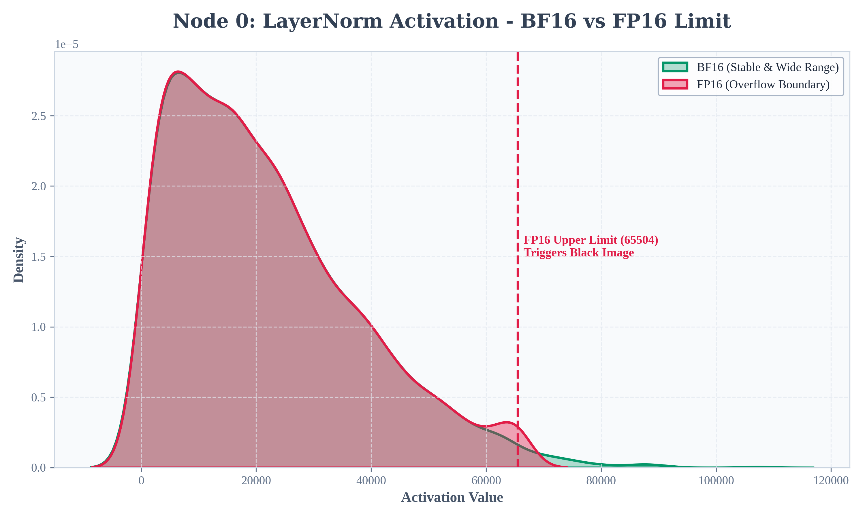
模型优化与硬件适配（评审要求3）
核心模型优化路径：稳定精度基线（BF16）→ 混合精度探索（Node9）→ 蒸馏扩展（Node15）。
硬件适配重点：并行计算利用、内存带宽压力控制、分块参数与显存峰值约束。
策略优化补充：语义/纹理双路由、时序复用、动态 TTA 与 DVFS 协同降载。
适配目标：在保证可用质量前提下，提高吞吐效率并降低长期运行能耗。
结果支撑：Node6/11 提升视频效率，Node13 实现 42.71% 动态节电。

Slide 8
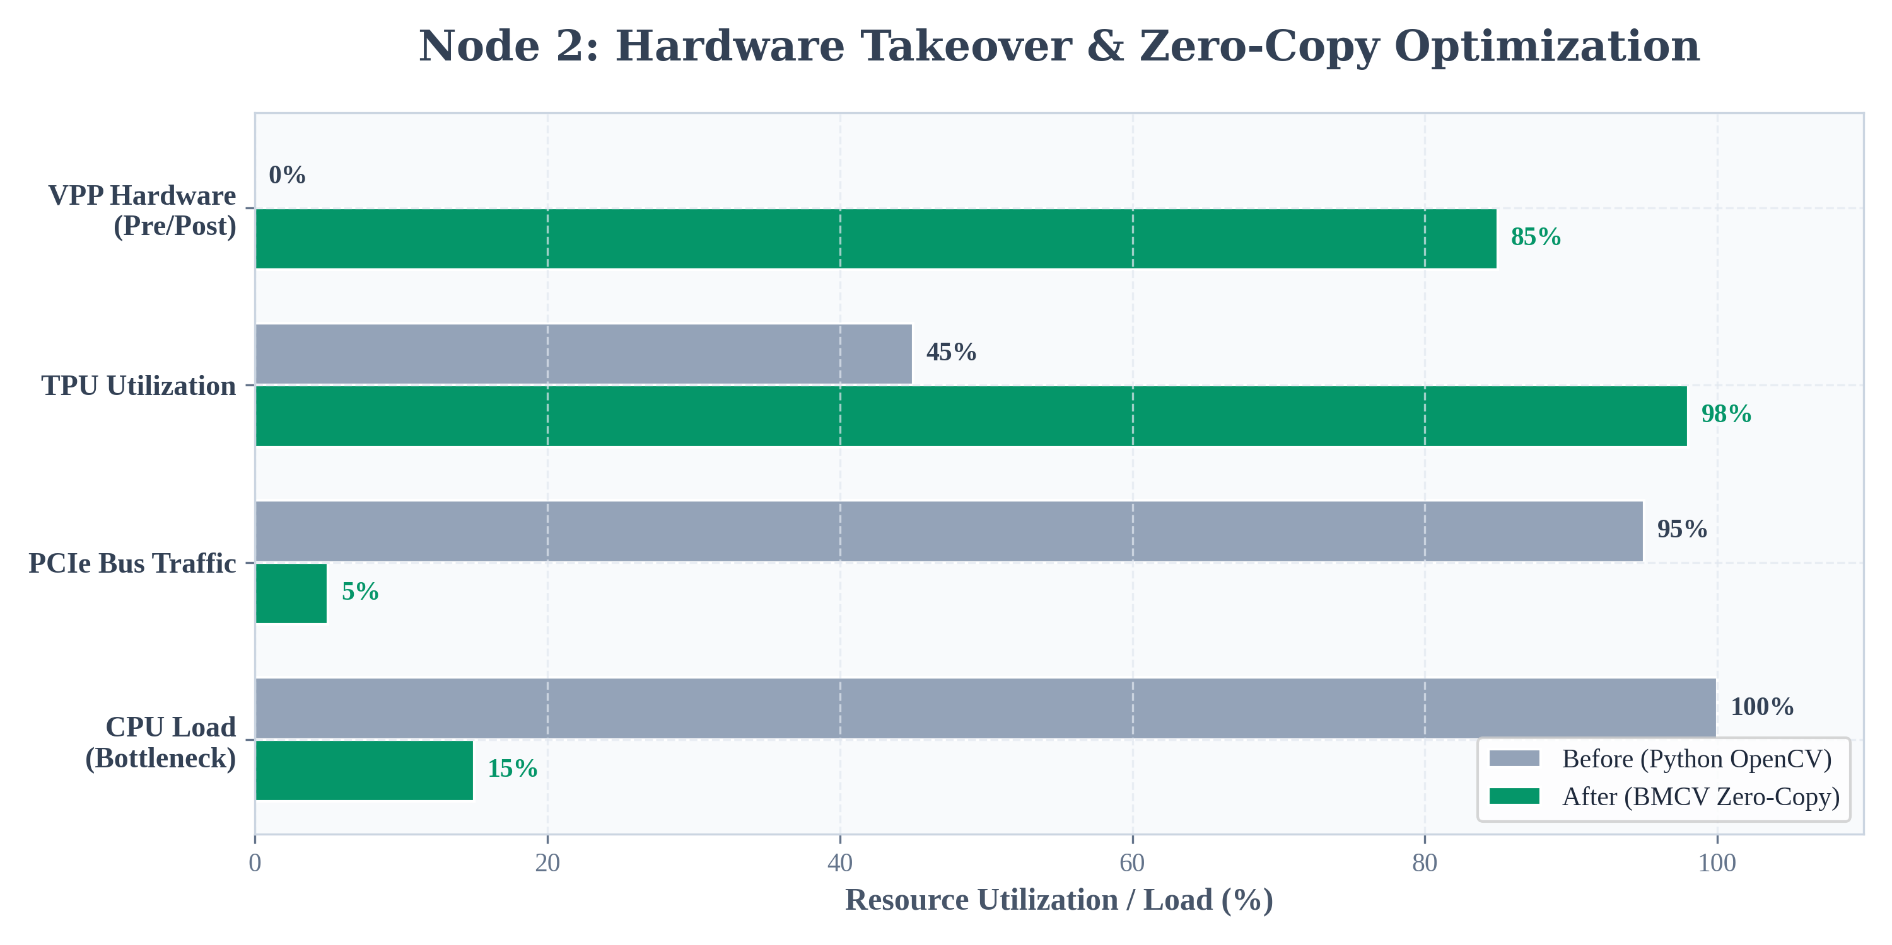
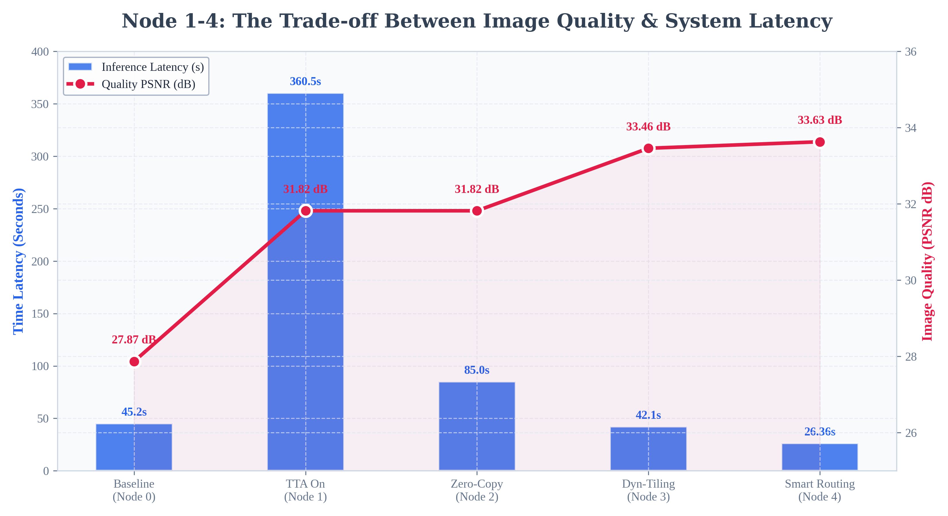
TPU-MLIR 工具链实践与应用（评审要求4）
完整链路：PyTorch(.pth) → ONNX → MLIR → BModel，并在 BM1684X 端侧实机验收。
关键脚本：model_transform.py / model_deploy；统一记录输入形状、量化类型、校验样本。
问题处置1（图优化/算子兼容）：约束导出图结构，减少不支持算子与语义偏移。
问题处置2（LayerGroup/内存约束）：结合分块参数控制中间张量峰值。
问题处置3（权重重排/精度偏差）：固定样本回归比对，建立可追溯回滚机制。
示例：链路级优化带来的端侧收益

Slide 9
Node2：硬件预处理接管与零拷贝降载
问题：CPU/Numpy 路径搬运开销高，系统吞吐抖动明显
做法：预处理下沉到硬件友好路径，减少数据搬运
价值：改善链路稳定性，释放推理主干性能
结论：系统瓶颈不只在主模型，链路治理同样关键
图：03 Node2 ZeroCopy Hardware

Slide 10
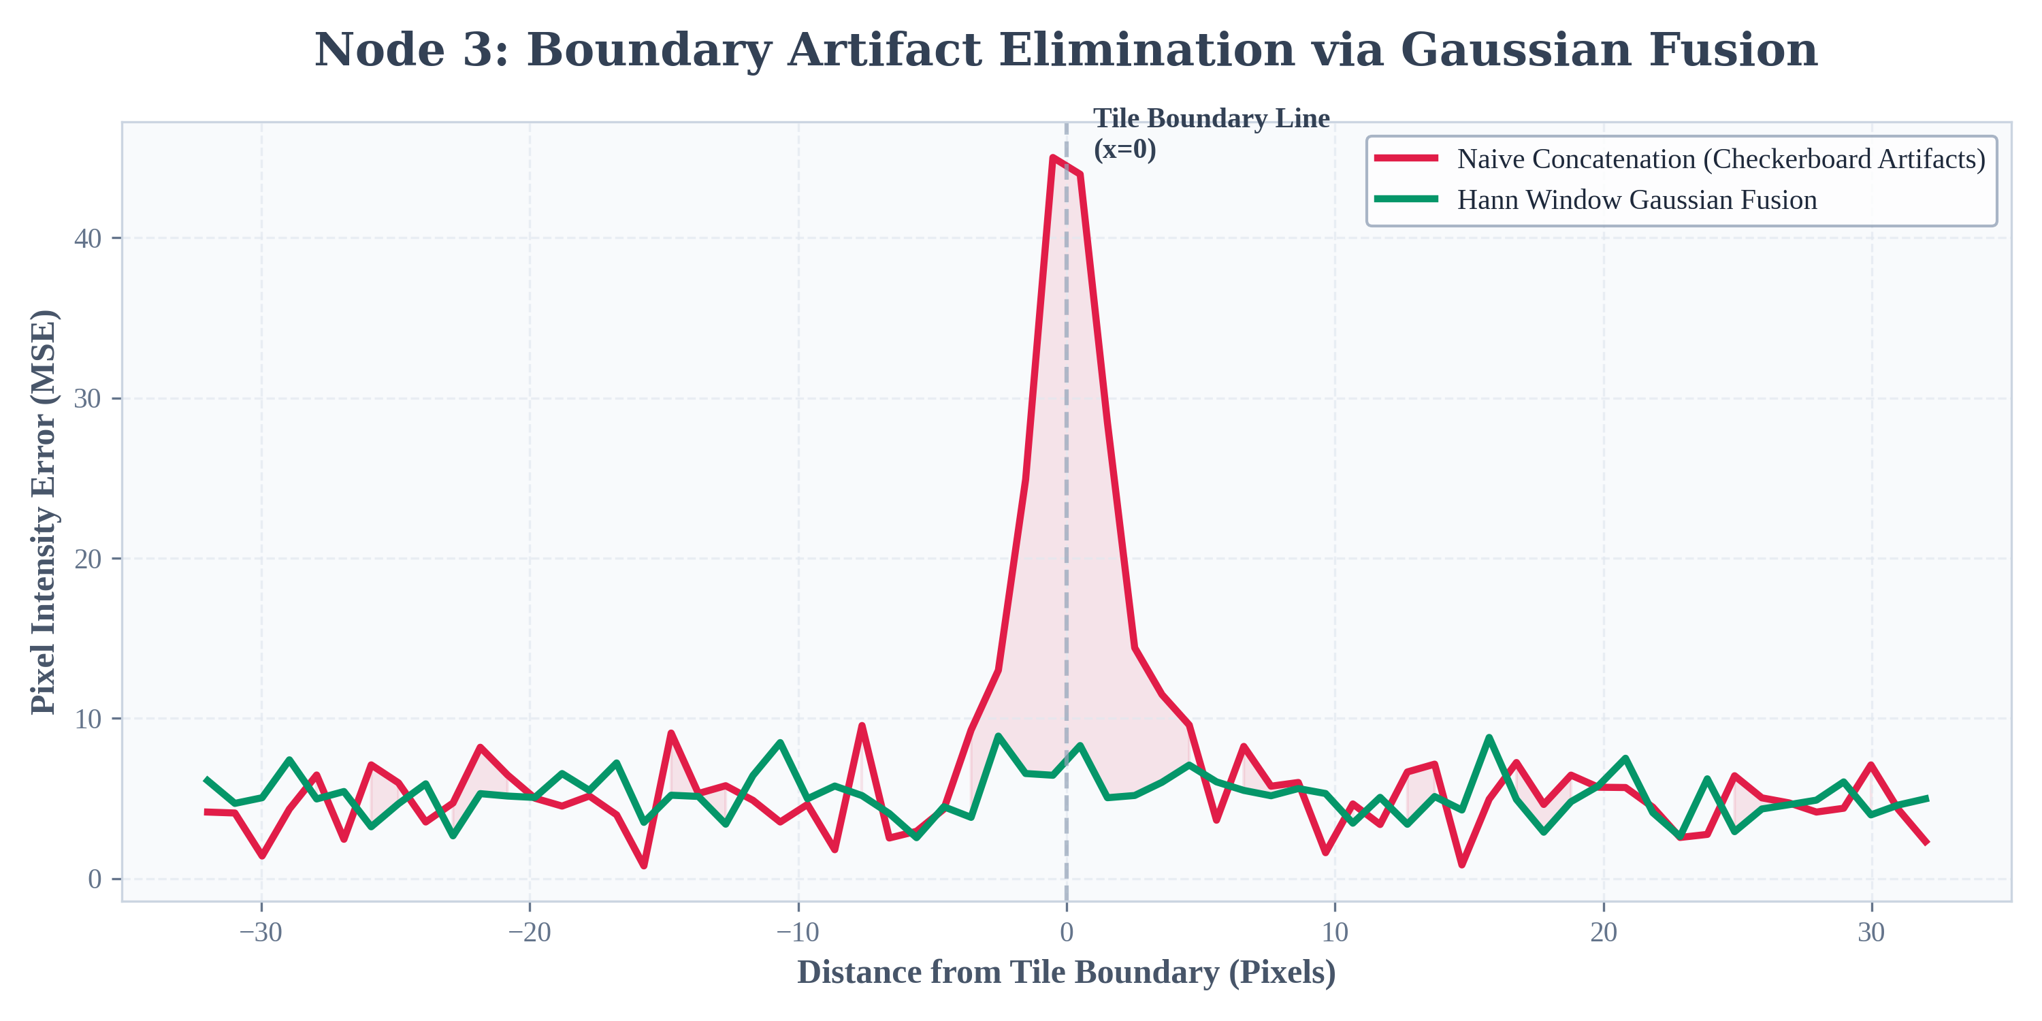
Node3：大图分块重建与边界融合
问题：高分辨率输入无法全图推理，分块后易出现边界伪影
做法：Tile+Overlap+加权融合，控制拼接误差
价值：在显存约束下维持结构连续和可用画质
结论：将内存问题转化为可配置拼接问题
图：04 Node3 Boundary Fusion Artifacts

Slide 11
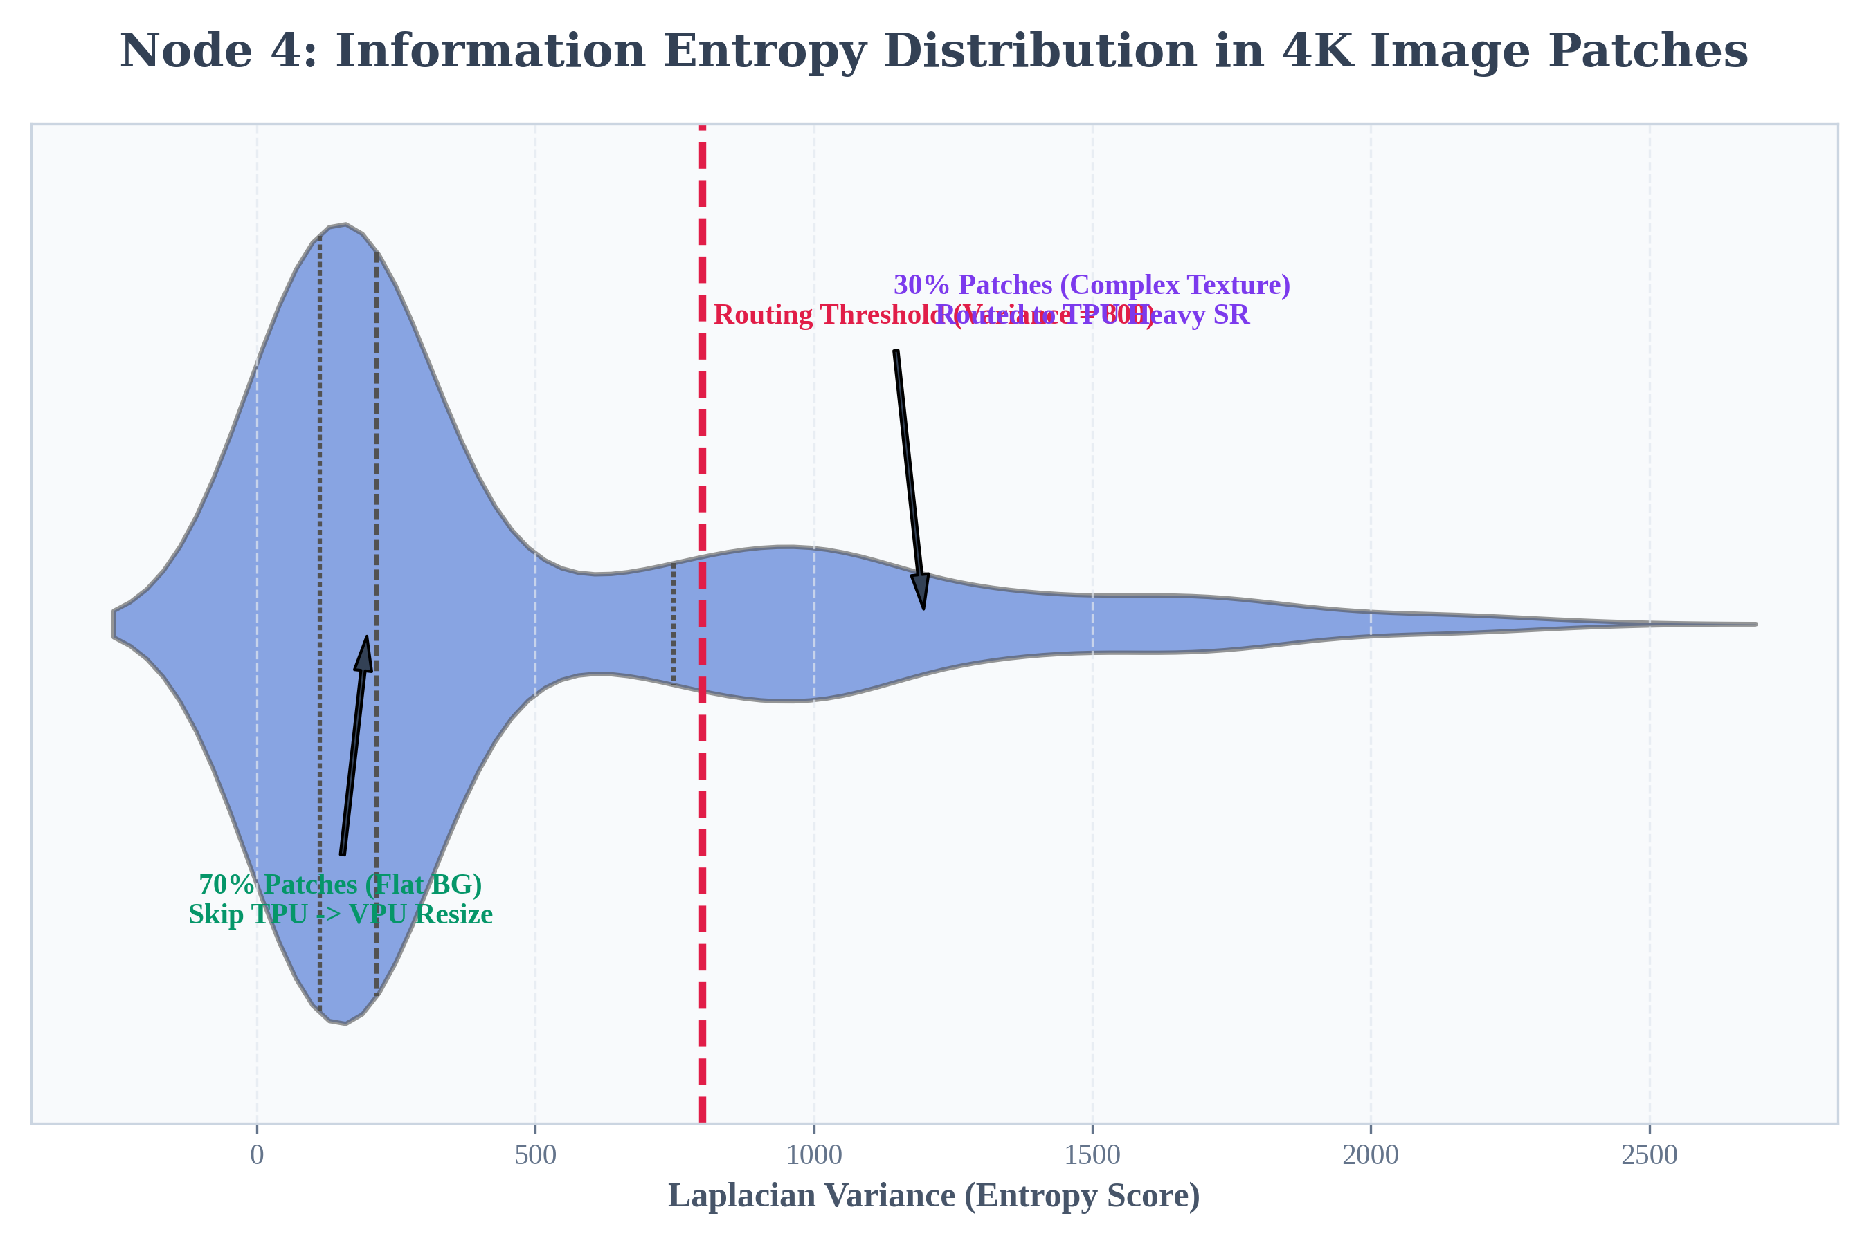
Node4：复杂度路由与冗余计算抑制
问题：全区域同级重建导致大量无效算力消耗
做法：依据复杂度分布对区域进行差异化处理
价值：把高成本路径集中到真正需要的区域
结论：算力分配应数据驱动而非均匀处理
图：05 Node4 Entropy Violin Distribution

Slide 12
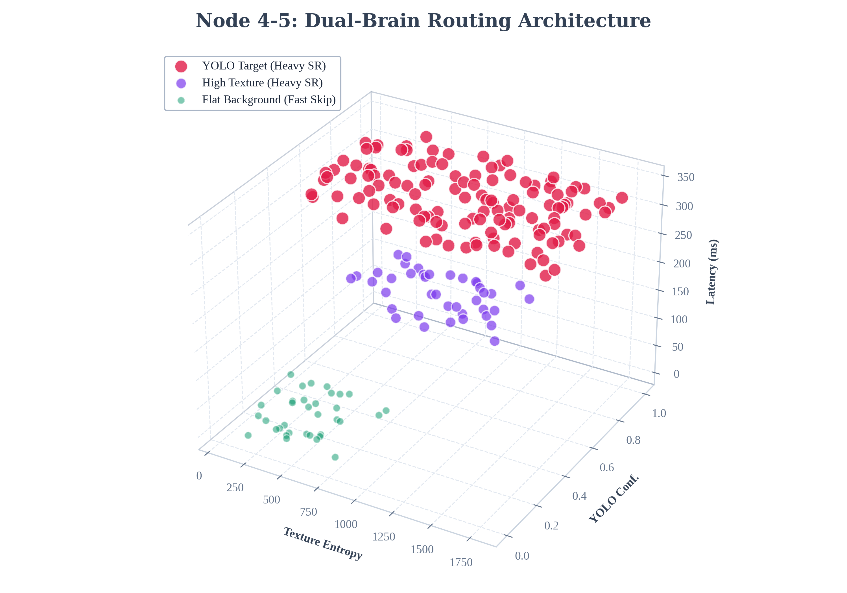
Node5：语义优先与纹理兜底双路由
问题：仅靠纹理阈值可能漏掉业务关键目标区域
做法：语义优先保障关键目标，纹理策略补充兜底
价值：提升任务相关区域重建收益
结论：双路由实现“业务价值优先”的算力投入
图：06 Node45 DualBrain Routing 3D

Slide 13
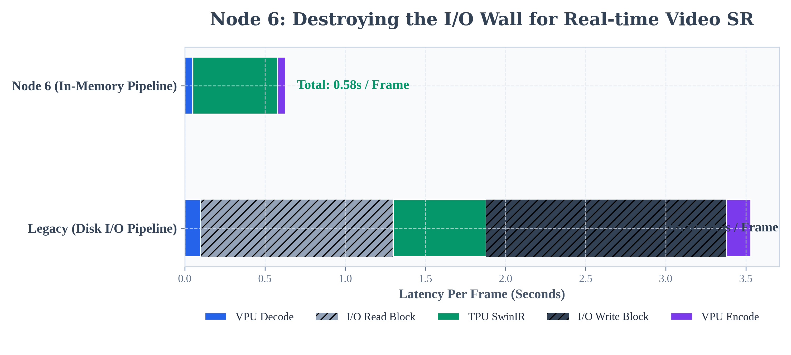
Node6：视频并发流水线与有序输出
问题：视频实时处理中易出现乱序、卡顿与时延堆积
做法：Reader/Worker/Reorder/Writer 四段式流水线
价值：将并发能力转化为可控吞吐与稳定输出
结论：并发优化核心是秩序控制而非线程数量
图：07 Node6 Video InMemory Pipeline

Slide 14


Node6：视频处理前后对比截图（实测）
输入帧在局部纹理与边缘区域存在模糊和细节损失
输出帧在结构轮廓、边缘过渡和局部细节上更稳定
验证了 Node6 方案在连续流场景下的可视化可用性
输入帧截图
Node6 输出帧截图

Slide 15
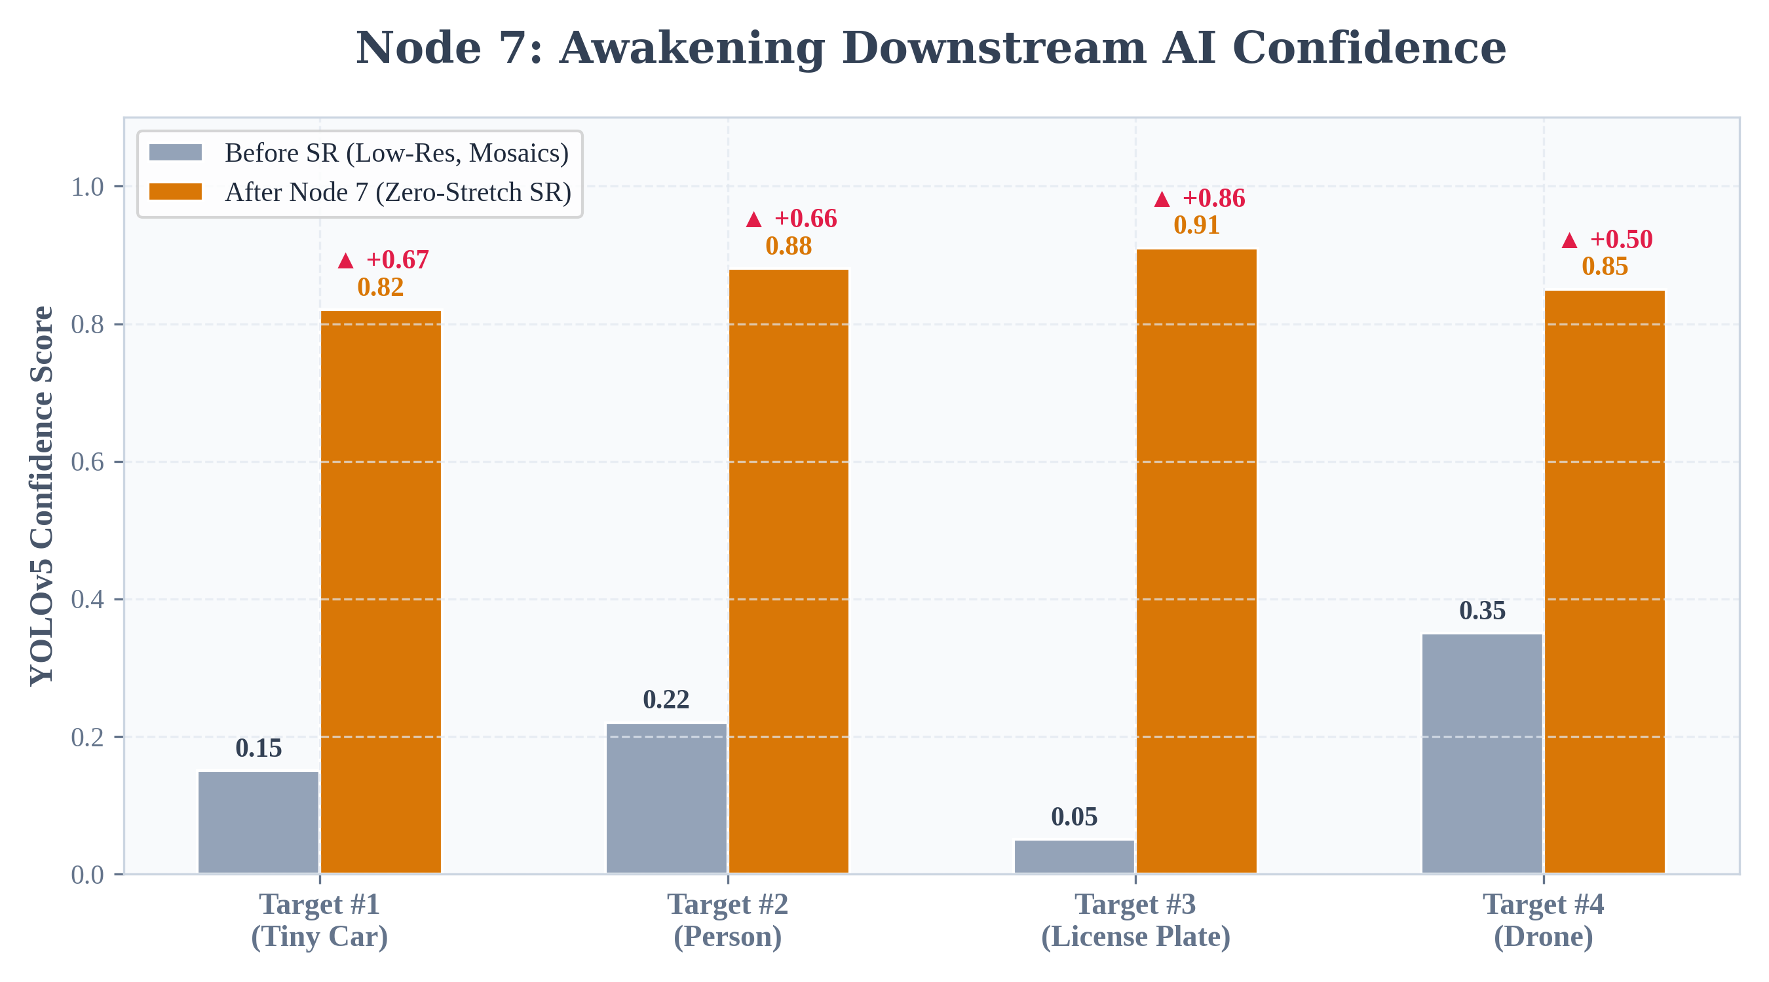
Node7：检测-超分-再检测闭环验证
问题：仅有视觉增强不足以证明业务价值
做法：构建“检测→超分→再检测”闭环指标验证
价值：在低清/远距/小目标场景置信度提升更明显
结论：超分对下游任务存在可量化增益
图：09 Node7 Closed Loop Confidence

Slide 16
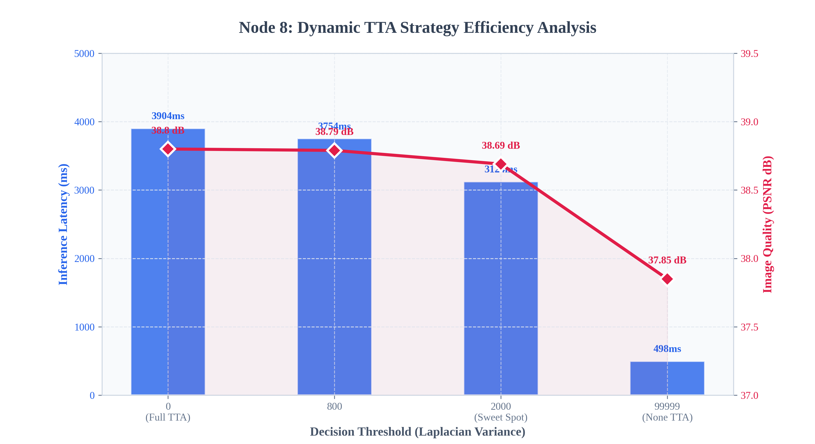
Node8：动态 TTA 甜点位策略
问题：全量 TTA 虽质量高，但实时代价过大
做法：按区域/不确定性触发增强分支
价值：接近质量上限同时显著降低时延
结论：能力应按需开启，而非全局全开
图：11 Node8 TTA Efficiency Analysis

Slide 17
Node9：混合精度探索（在研）
问题：在资源受限场景进一步挖掘性能与内存空间
方向：识别敏感层、控制中间张量峰值、抑制精度漂移
阶段：暂不计入最终收益统计，作为后续重点研发方向
结论：为下一步“性能-资源双优化”预留路径
图：02 Node1 4 Evolution Tradeoff

Slide 18
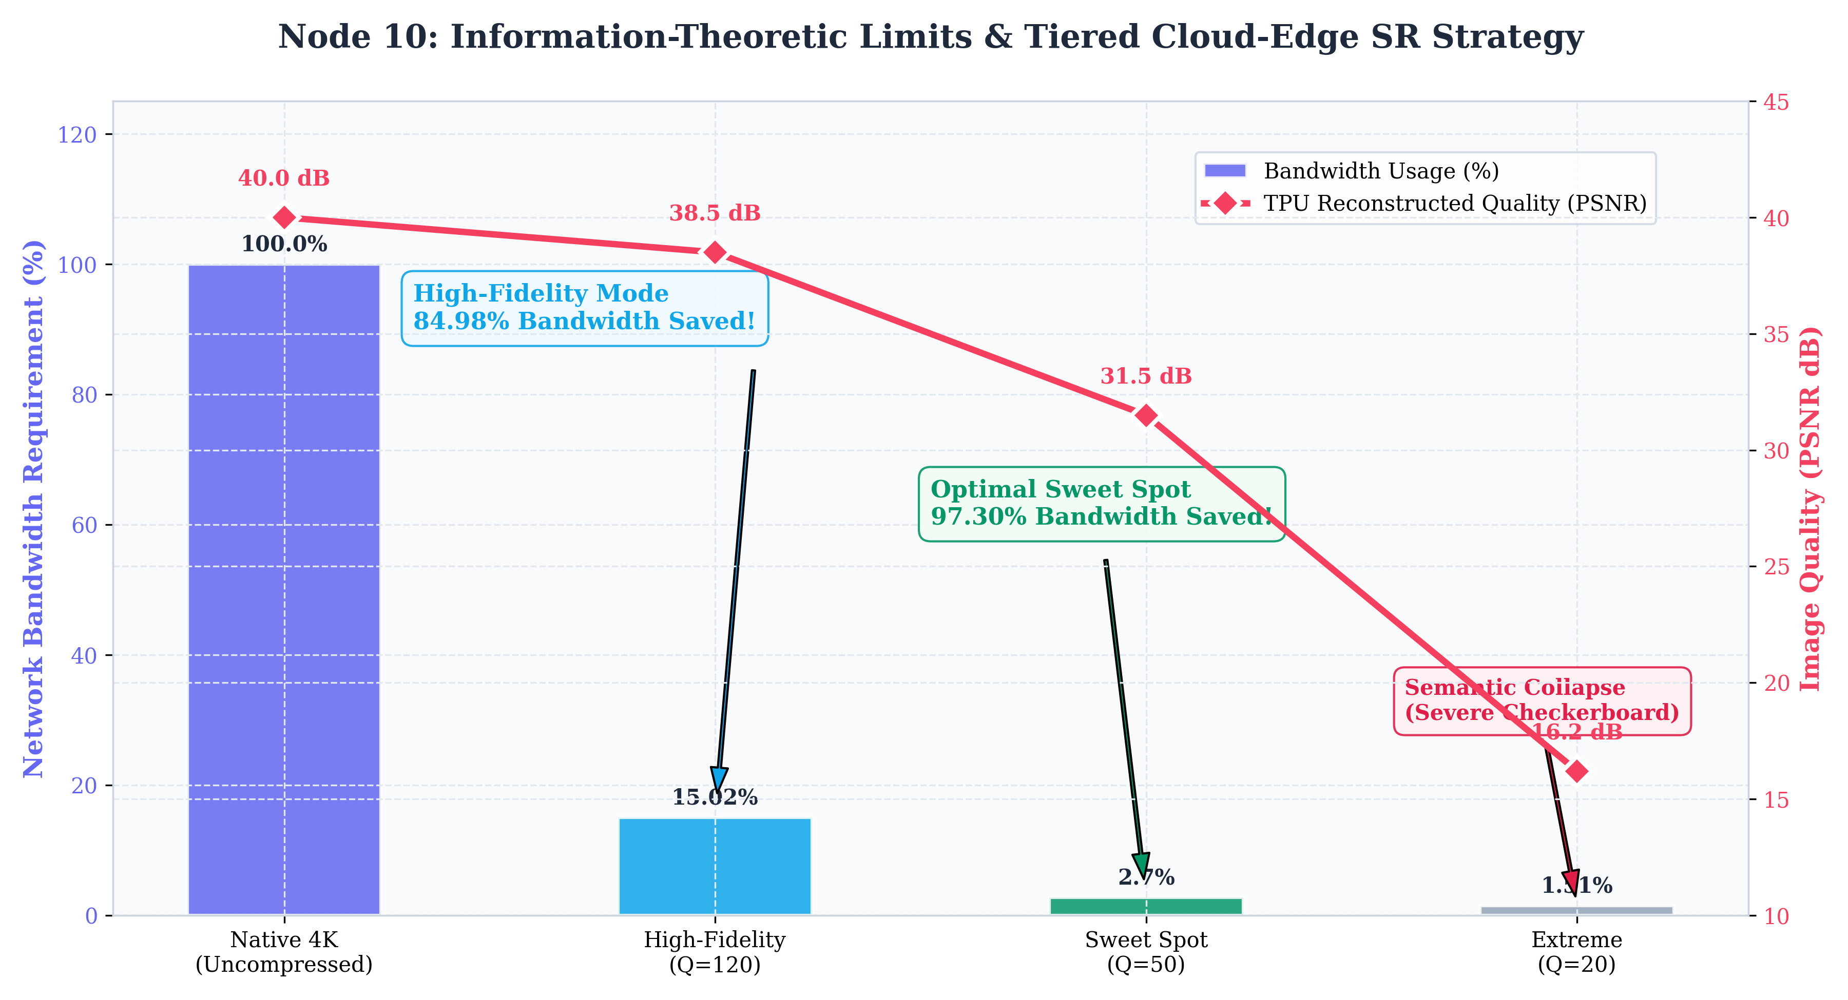
Node10：端云协同与带宽-质量平衡
问题：弱网条件下传输压力与恢复质量冲突突出
做法：建立高保真档与甜点位档两级策略
价值：在可恢复区间内实现传输成本与质量平衡
结论：固定压缩率不可取，需按链路状态动态切换
图：12 Node10 Bandwidth Efficiency

Slide 19
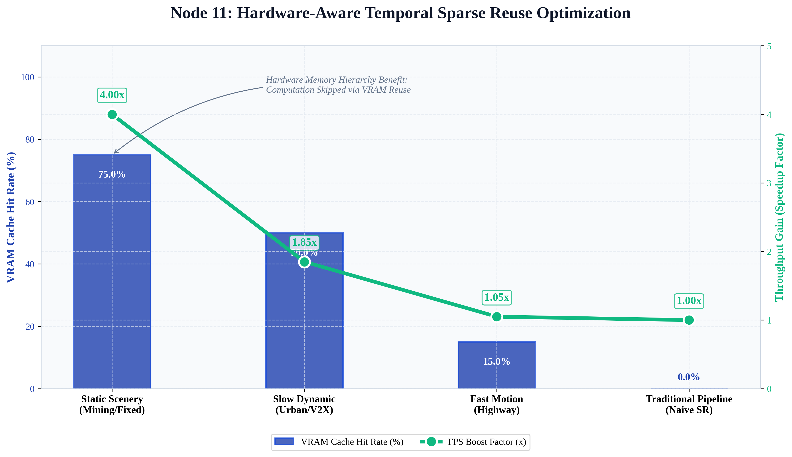
Node11：跨帧复用与时序降载
问题：逐帧全量推理重复计算多，吞吐与能耗压力大
做法：静态背景复用上一帧结果，动态区域继续重建
价值：在阈值控制下实现“降载不降质”
结论：时间维优化是视频场景核心收益来源
图：Node11 时序复用效率

Slide 20
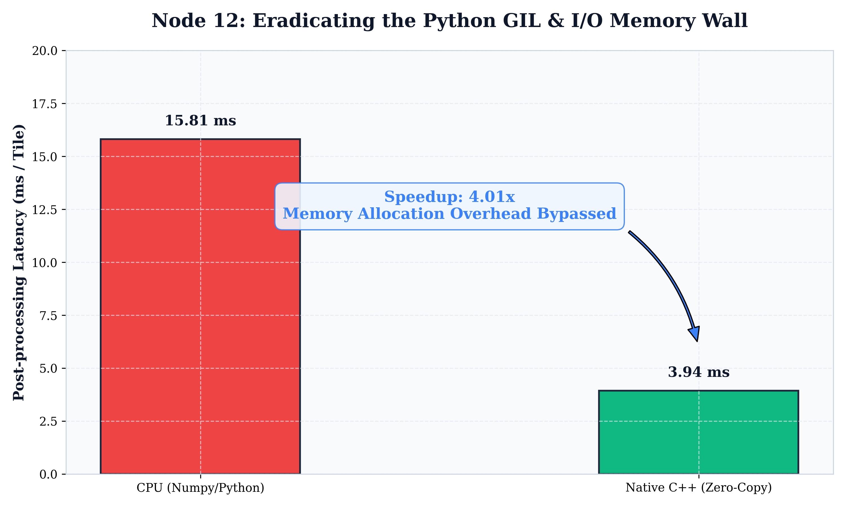
Node12：后处理链路下沉与 I/O 墙削弱
问题：后处理链路存在解释器与跨语言调用开销
做法：引入 C++ 接口探索，降低尾时延开销
价值：整链性能提升，证明“周边算子治理”必要性
结论：系统优化应覆盖主模型与后处理全链路
图：Node12 I/O 墙削弱效果

Slide 21
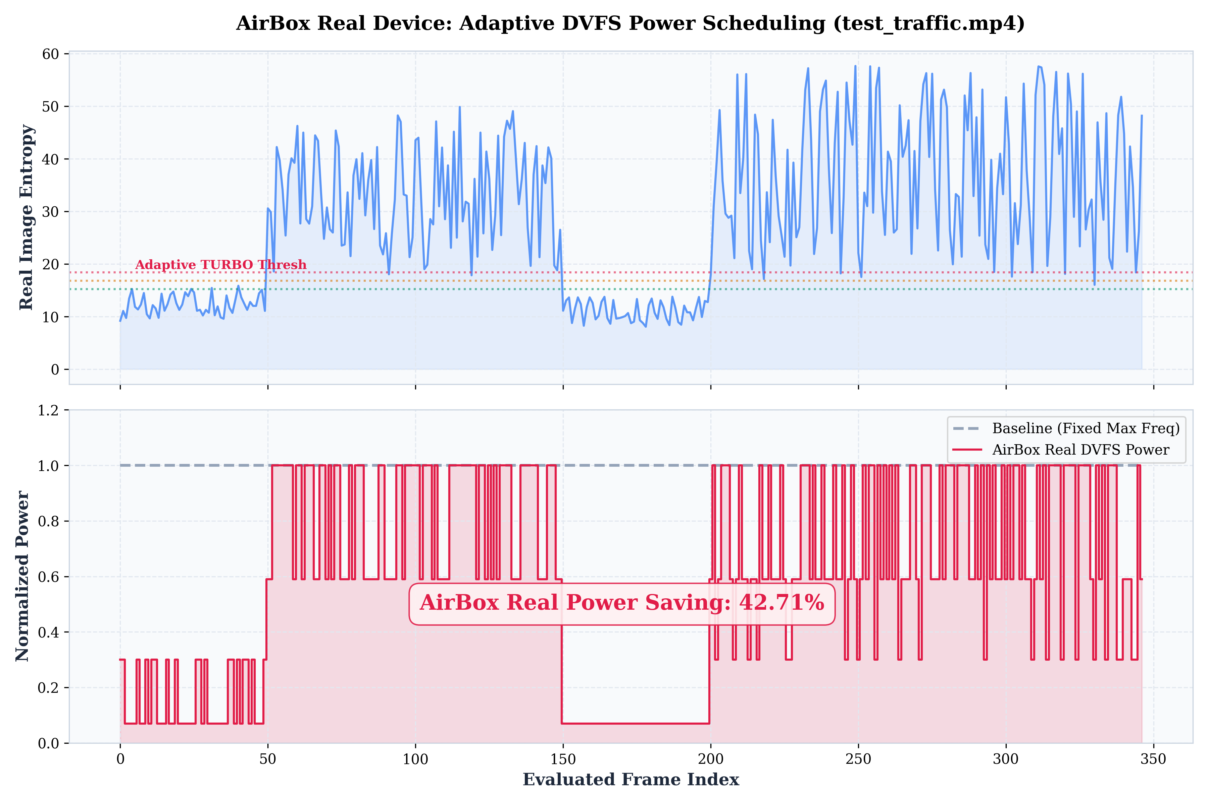
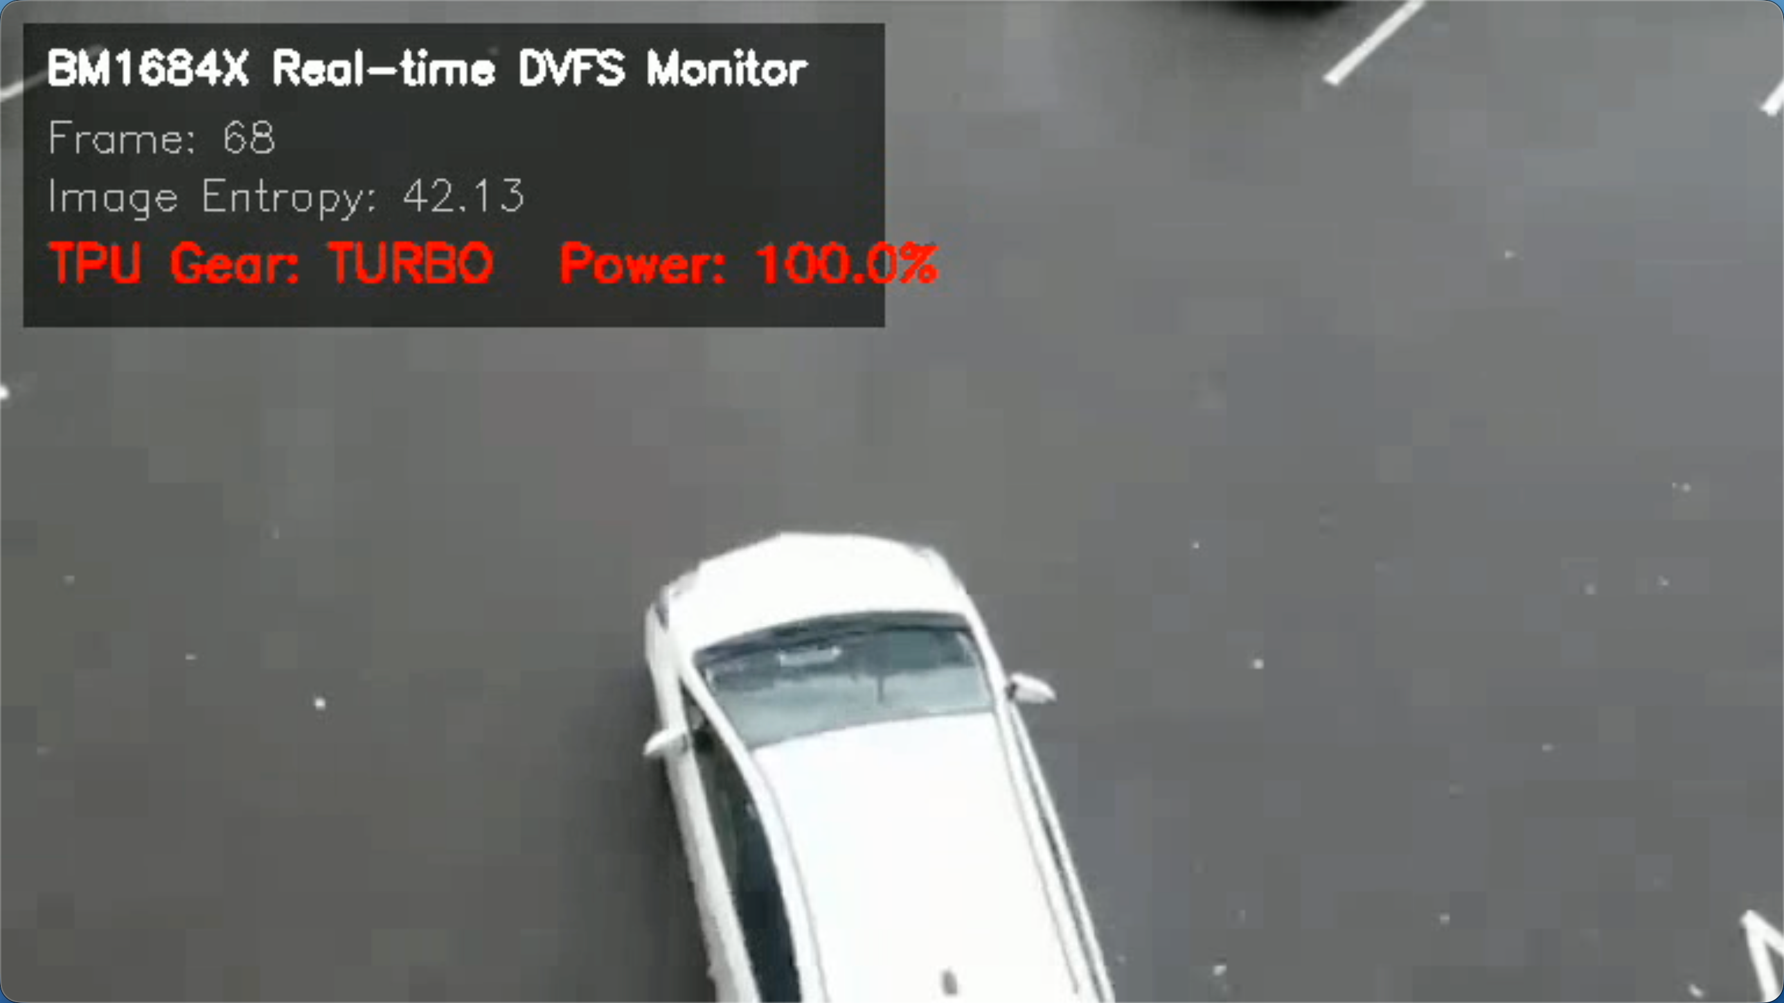
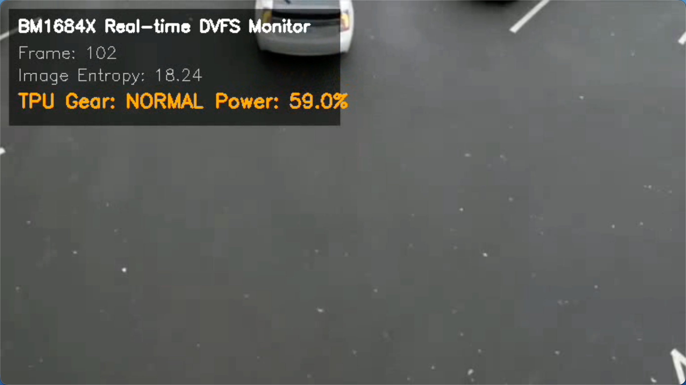
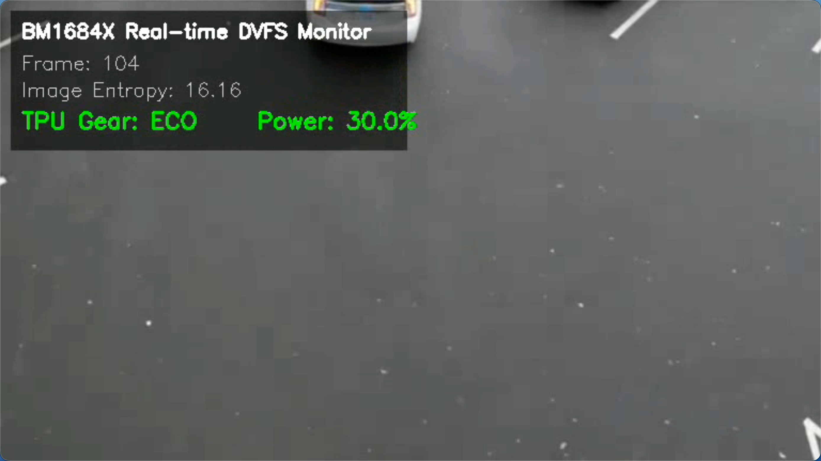
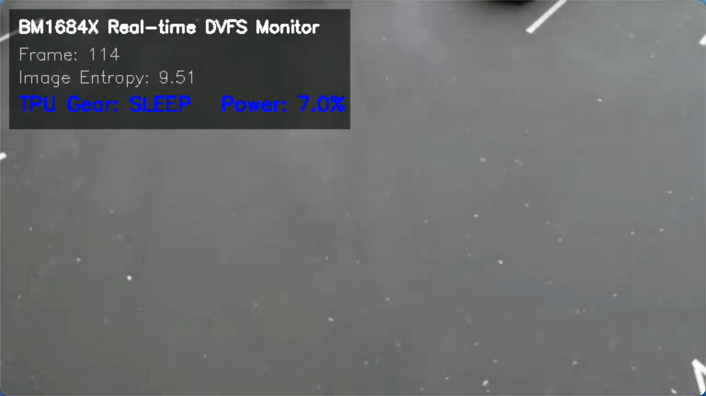
Node13：DVFS 功耗感知调度
问题：固定高频运行导致长期功耗与温升压力
做法：依据场景复杂度动态切换 TURBO/NORMAL/ECO/SLEEP 档位
价值：在保证可用性的前提下降低运行能耗（节电 42.71%）
结论：能效调度是边缘长期运行能力的重要组成
图：Node13 DVFS 节电效果
Turbo
Normal
Eco
Sleep

Slide 22
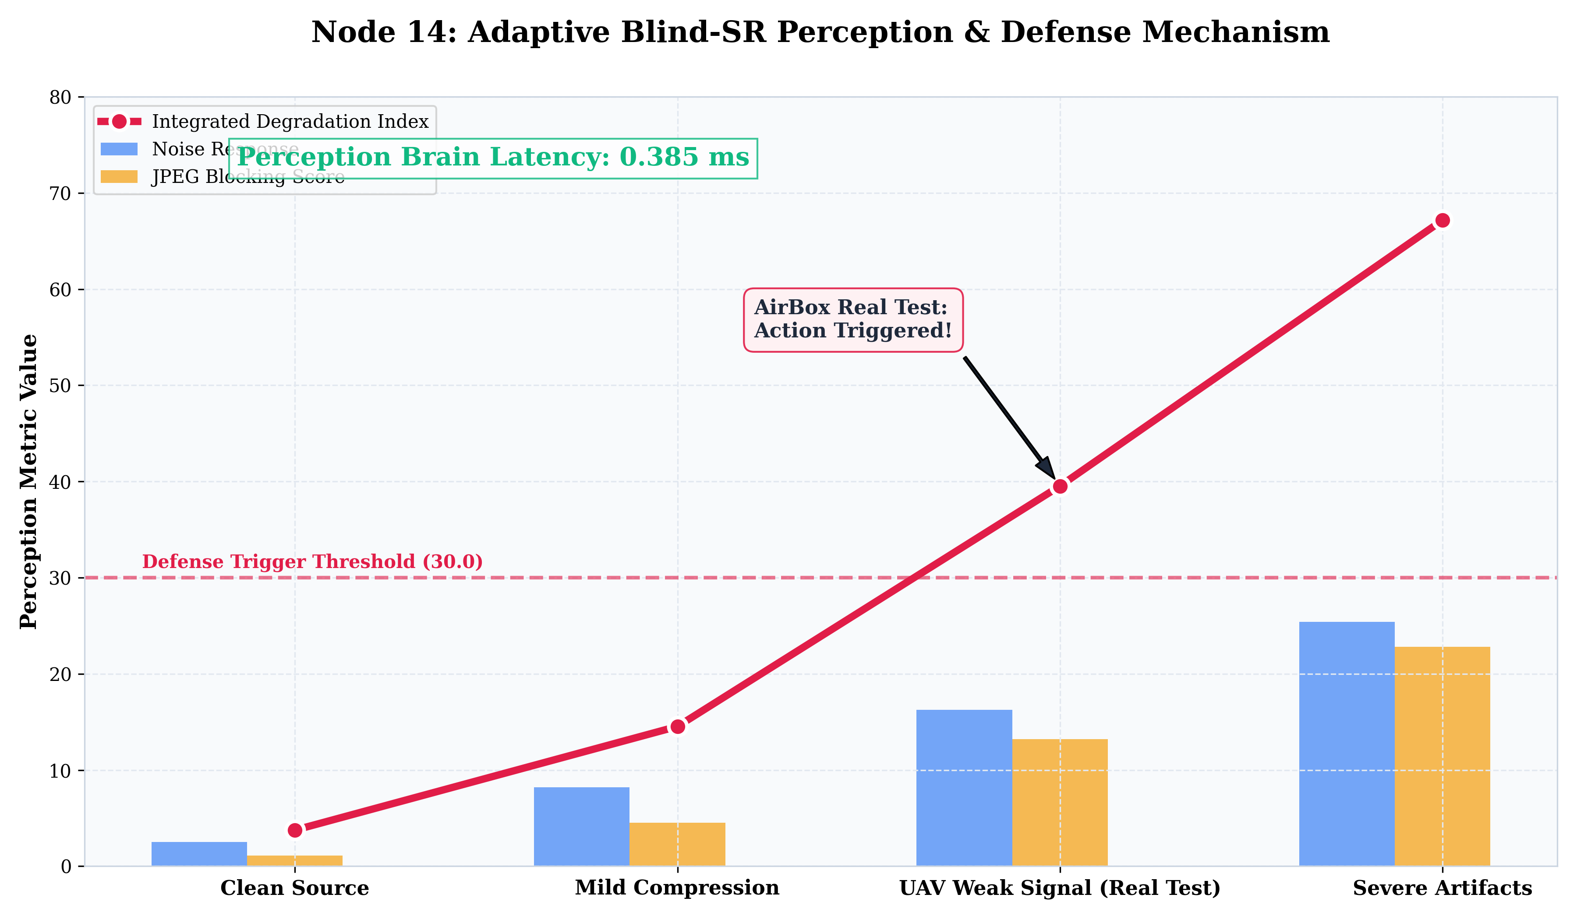
Node14：盲超分退化感知防御
问题：未知退化输入可能触发“错误增强”，放大伪影
做法：引入低开销退化感知并触发保守增强/策略回退
价值：提升开放环境下的鲁棒性与输出稳定性
结论：系统需要“安全增强路径”降低灾难性输出风险
图：Node14 盲超分感知防御分析

Slide 23
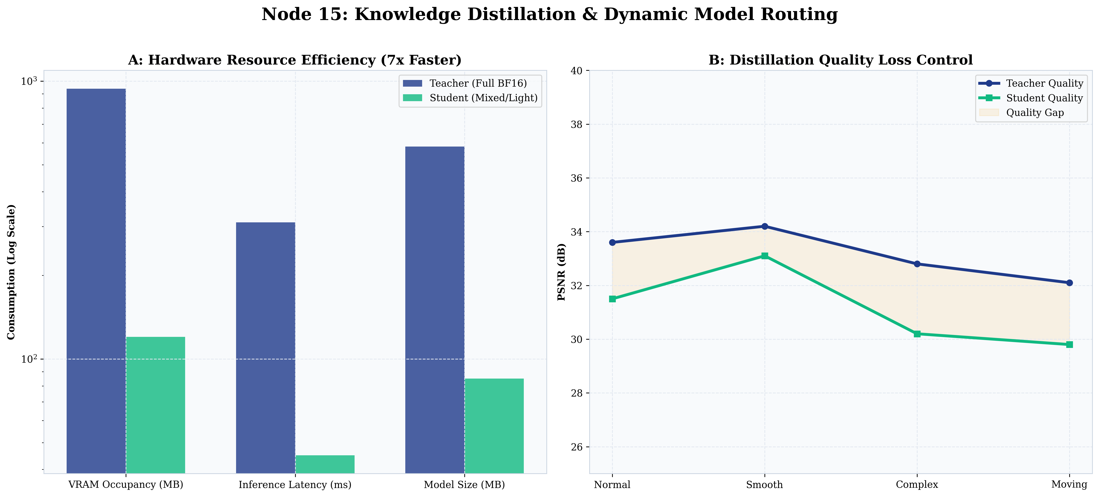
Node15：蒸馏与双模型路由扩展
目标：构建 Teacher-Student 双模型协同提升效率上限
策略：低复杂度区域走轻量模型，高复杂度区域走教师模型
价值：与现有双路由框架兼容，具备平滑演进条件
结论：为后续“质量-性能”进一步折中提供实施路径
图：Node15 蒸馏扩展分析

Slide 24
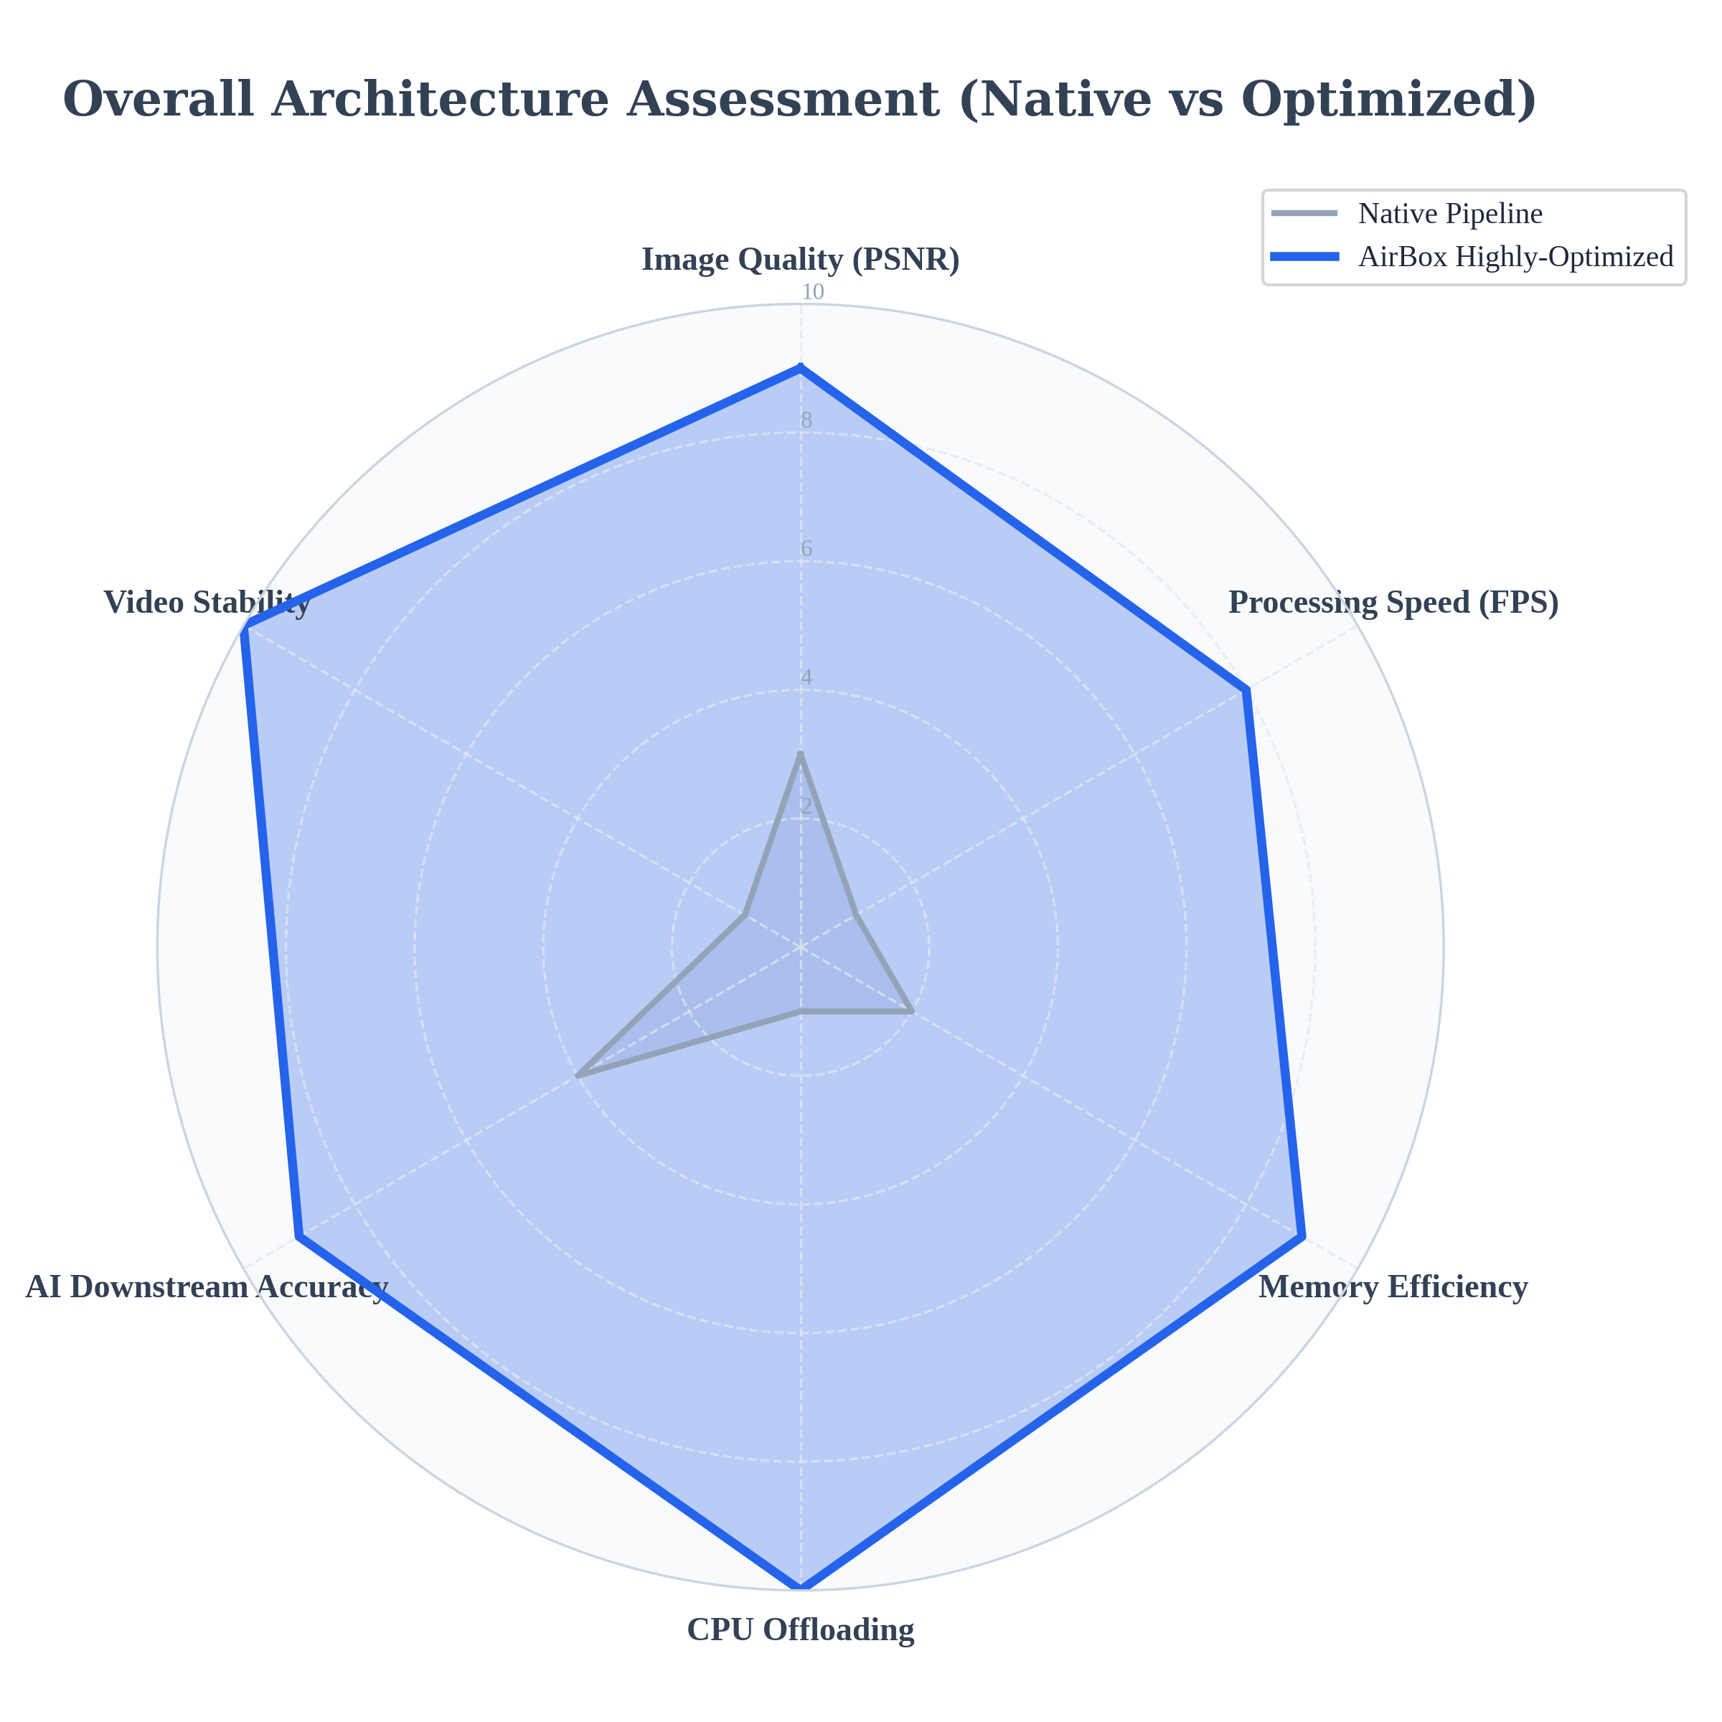
总体结果汇总
质量：形成 33dB 级稳定重建能力（多场景验证）
带宽：端云协同高保真档 84.98%，甜点位档 97.30% 节省
能耗：Node13 动态调度节电 42.71%
任务：闭环检测置信度提升，证明业务可用性增益
工程：形成脚本、日志、图表、参数模板的证据闭环
图：系统能力雷达图

Slide 25
风险控制与工程保障
风险1：极限压缩导致语义崩塌 → 分级压缩+保真回退
风险2：大分辨率触发显存峰值 → 动态分块+安全阈值
风险3：并发输出乱序 → Reorder Buffer+超时策略
风险4：长期运行功耗压力 → DVFS 动态调度+告警监控
风险5：策略漂移 → 参数版本管理+灰度发布+快速回滚

Slide 26
结论与提交价值
项目完成了从模型部署到系统化协同优化的端侧超分闭环
“每个节点可解释、每项收益可量化、每次实验可复现”
提交材料完整：报告、图表证据、关键截图、复现实验资产
后续可沿混合精度、蒸馏路由、服务化并发持续演进

Slide 27
原创性说明与差异化边界（评审要求6）
本项目基于公开 SwinIR 能力，但提交核心是 BM1684X 约束下的系统级创新设计。
差异化1：从单模型部署扩展为“语义/纹理路由+时序复用+DVFS”协同系统。
差异化2：从静态图像扩展到视频连续流、端云协同与功耗感知调度。
差异化3：从单指标扩展为质量、时延、带宽、功耗、业务指标多维闭环。
差异化4：形成可追溯转换记录、版本管理与回滚机制，保障工程可复现。

